Slide 1
UV-Vis spektrofotometria gyakorlat
Nagy Imre
Debreceni Egyetem

Slide 2
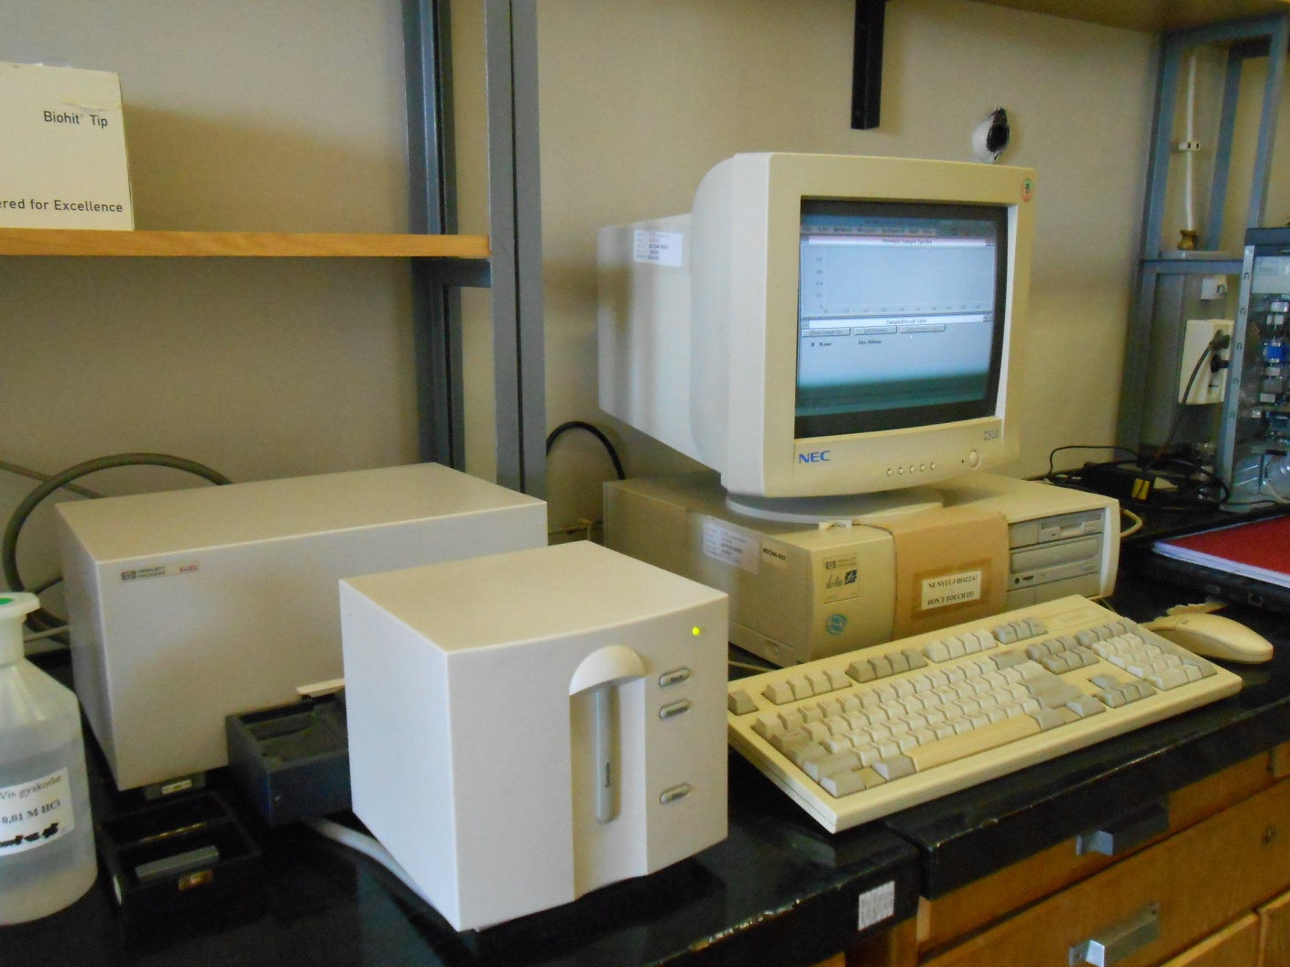

1. Műszer bemutatása

Slide 3
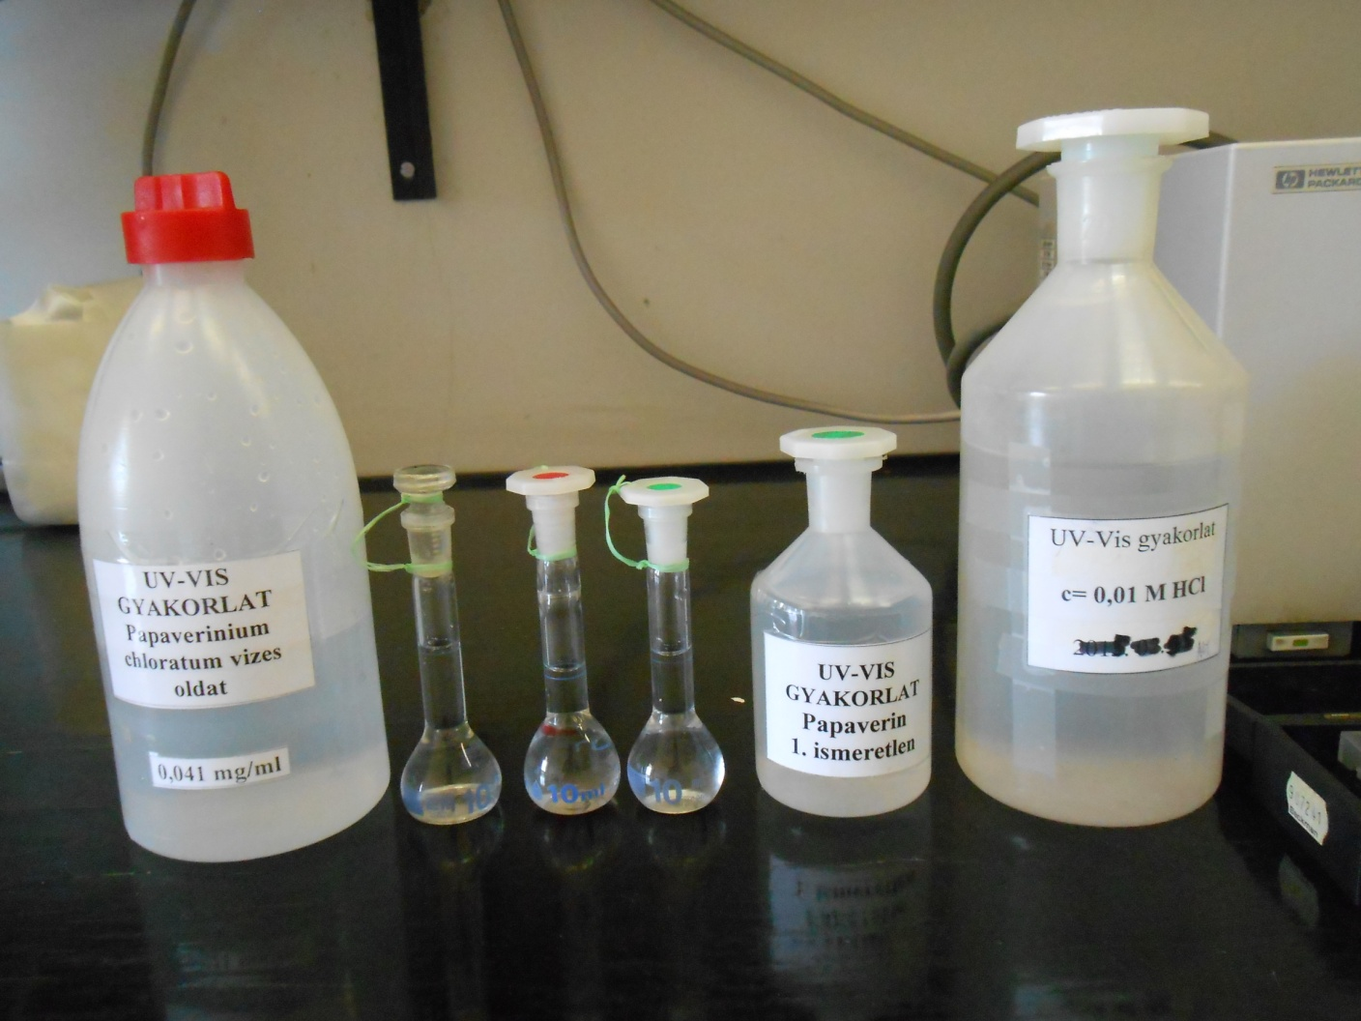
2. Papaverin koncentrációjának meghatározása kalibrációs egyenes segítségével

Slide 4
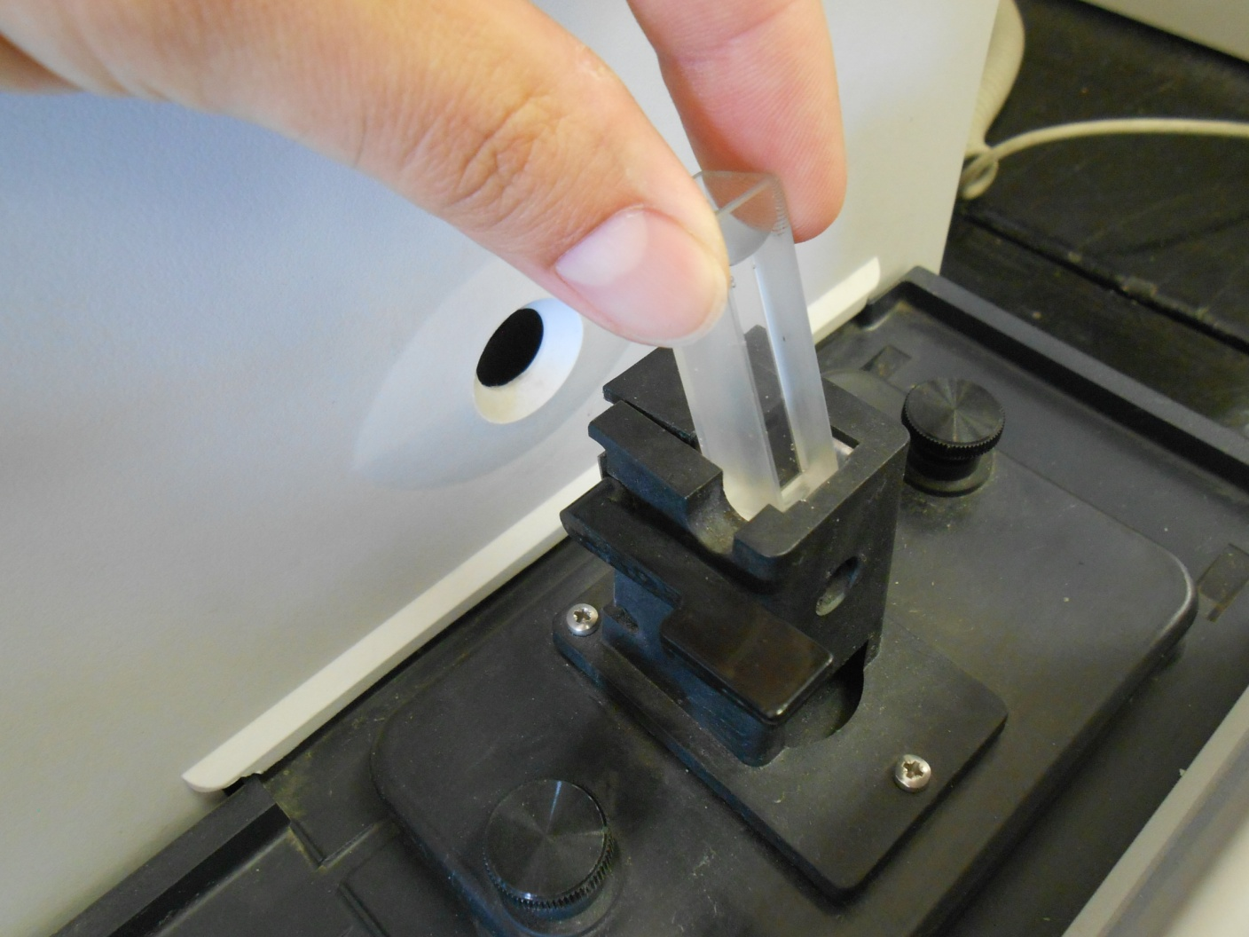
2. Papaverin koncentrációjának meghatározása kalibrációs egyenes segítségével

Slide 5
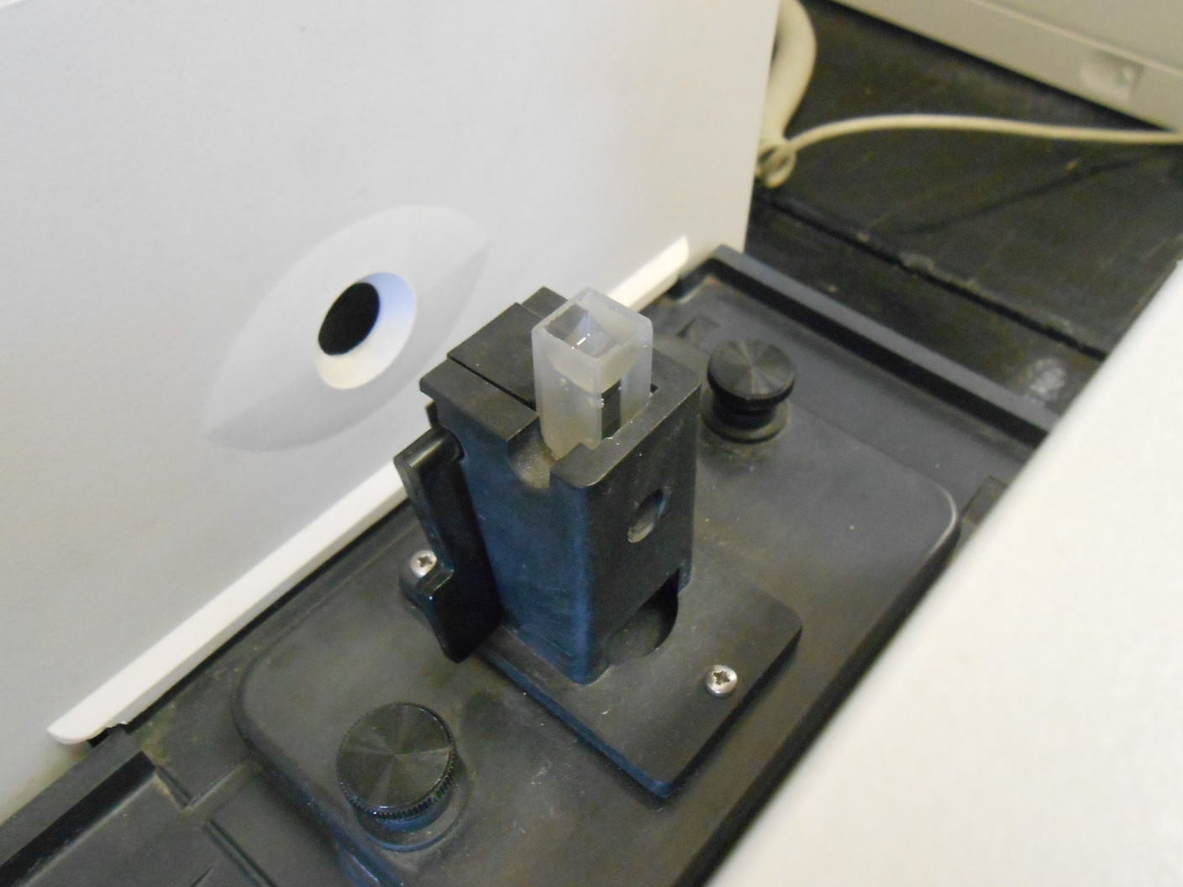
2. Papaverin koncentrációjának meghatározása kalibrációs egyenes segítségével

Slide 6
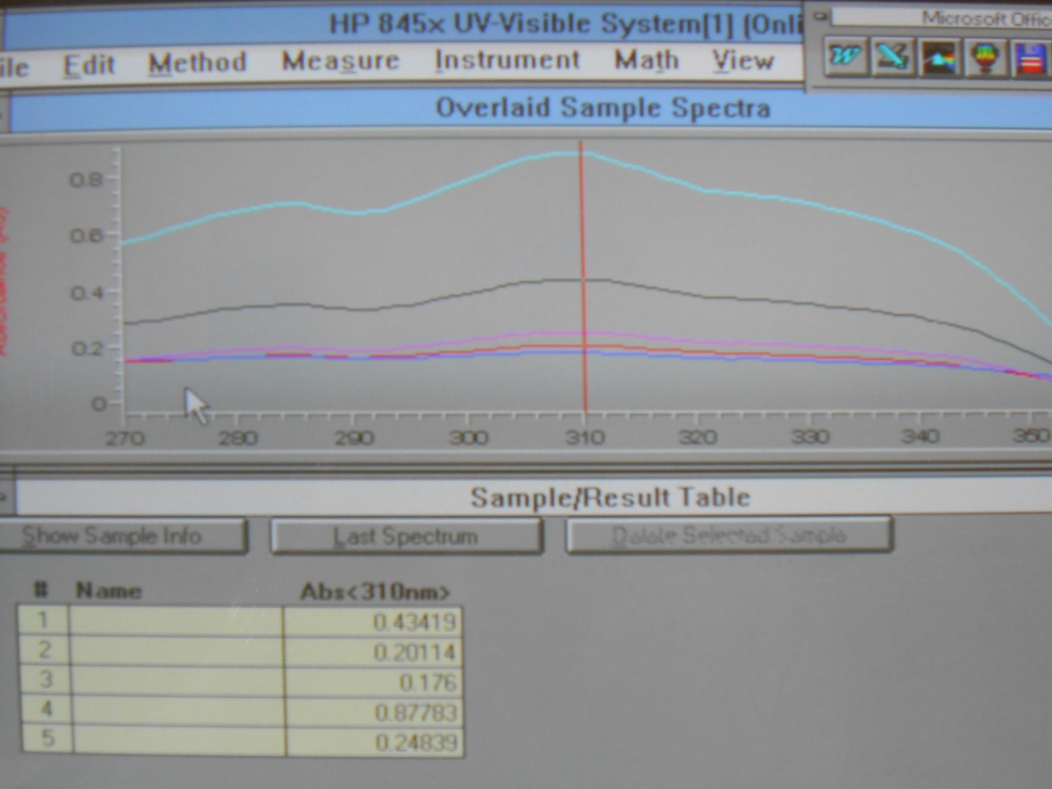
2. Papaverin koncentrációjának meghatározása kalibrációs egyenes segítségével

Slide 7
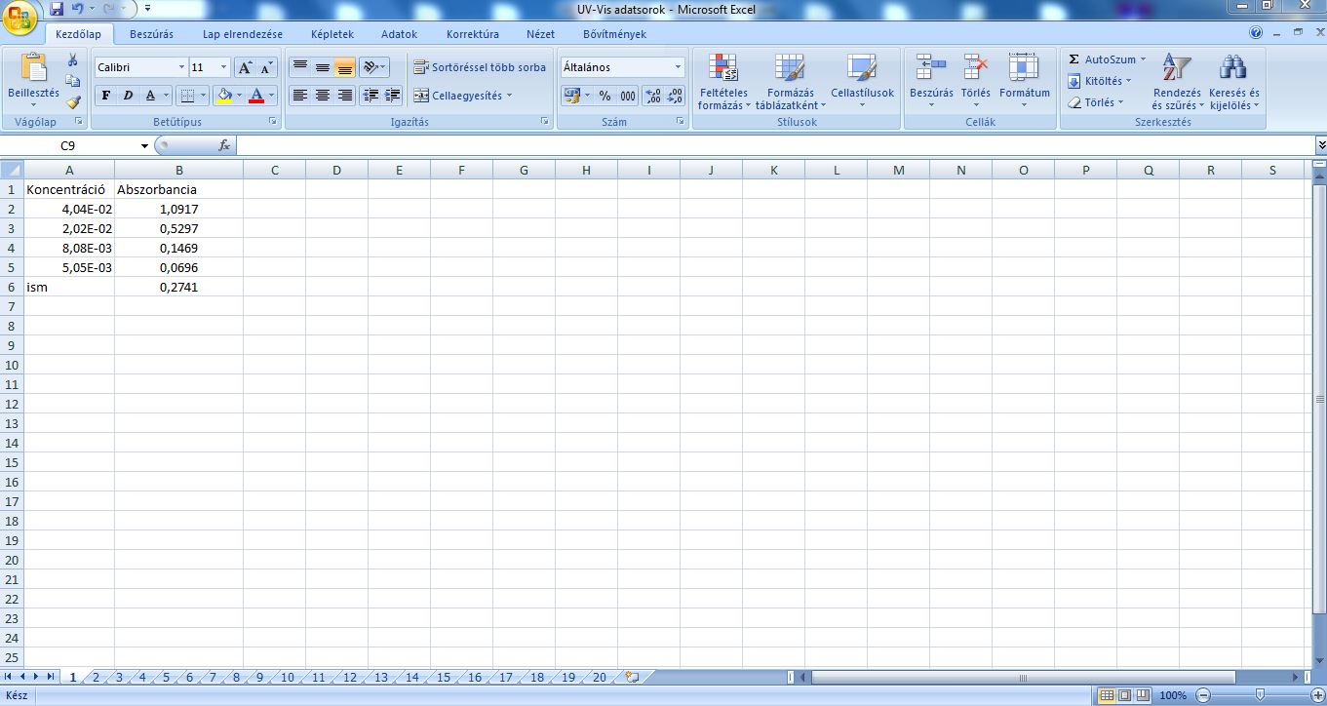
2. Papaverin koncentrációjának meghatározása kalibrációs egyenes segítségével
Mért értékek
Ismeretlen koncentrációjú papaverin abszorbanciája
Fülek

Slide 8
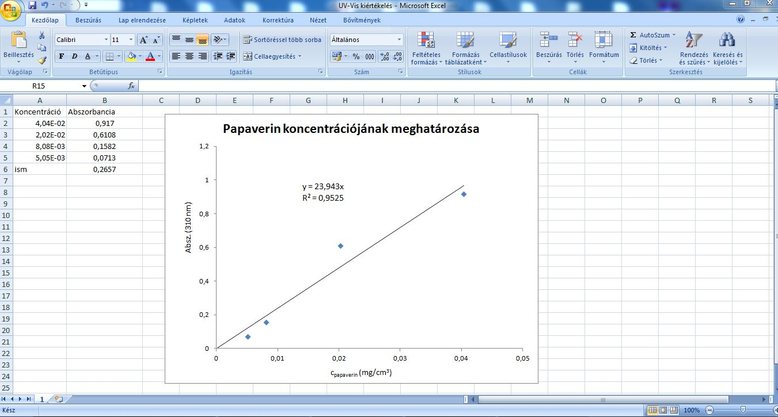
2. Papaverin koncentrációjának meghatározása kalibrációs egyenes segítségével
Beillesztett abszorbancia értékek

Slide 9
2. Papaverin koncentrációjának meghatározása kalibrációs egyenes segítségével
Kalibráló egyenes

Slide 10
2. Papaverin koncentrációjának meghatározása kalibrációs egyenes segítségével
Ismeretlen koncentrációjú papaverin koncentrációja
Ismeretlen koncentrációjú papaverin abszorbanciája

Slide 11
3. Jegyzőkönyv
Tartalmazza: név, Neptun kód, Skype felhasználónév
Maximum egy oldal elméleti bevezető
Spektrumok felvételének menete
Mérési adatok táblázatos formában
Papaverin kalibrációs egyenesének meghatározása ábrával
Az ismeretlen koncentrációjú papaverin minta koncentrációjának meghatározása
Diszkusszió

